Slide 1
МІНІСТЕРСТВО ОСВІТИ ТА НАУКИ УКРАЇНИ
НАЦІОНАЛЬНИЙ АВІАЦІЙНИЙ УНІВЕРСИТЕТ
КАФЕДРА СИСТЕМ УПРАВЛІННЯ ЛІТАЛЬНИМИ АПАРАТАМИ
ДИПЛОМНА РОБОТА
ВИПУСКНИКА ОСВІТНЬО-КВАЛІФІКАЦІЙНОГО РІВНЯ “СПЕЦІАЛІСТ”
Тема: “Оптимальний регулятор для стабілізації вертольота”
Виконав: студент НН ІАЕТ Добродєєв В.
Керівник: Кривоносенко О.П.

Slide 2
Слайд № 1
Цілями й одночасно задачами, що забезпечують рішення
основної задачі досліджень, були наступні:
вибрати модернізовані алгоритми синтезу оптимальних систем
стабілізації вертольота при випадкових впливах;
розробити і вибрати обчислювальні процедури і програмне
забезпечення рішення на ПК задач синтезу й аналізу
оптимальних систем стабілізації вертольота;
виконати аналітичного конструювання оптимальної системи
стабілізації кута тангажу вертольота у режимі висіння,
оцінити зміни оптимальних параметрів і якості стабілізації
вертольота в залежності від експлуатаційних умов стабілізації,
що змінюються;
дати пропозиції щодо реалізації результатів передескізного
проектування.

Slide 3
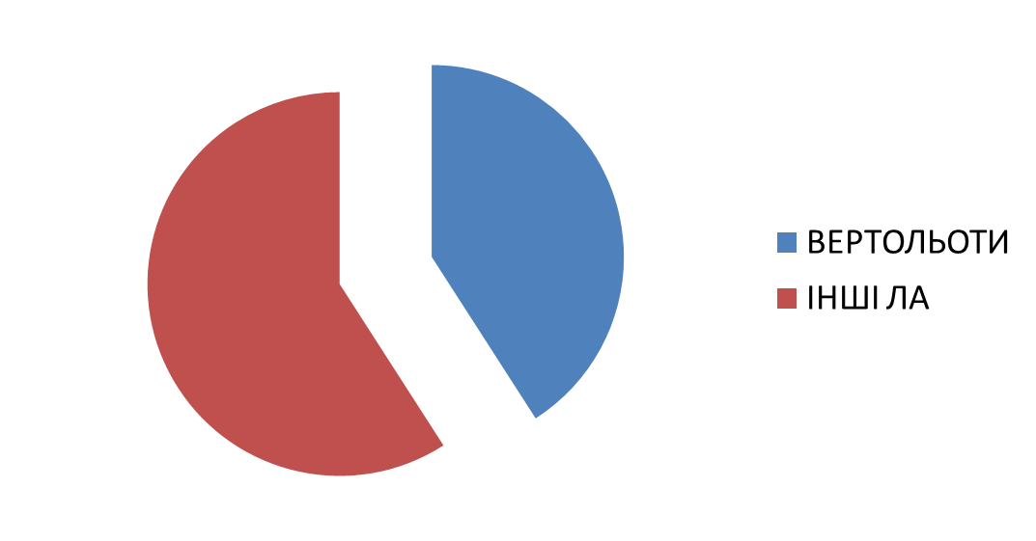
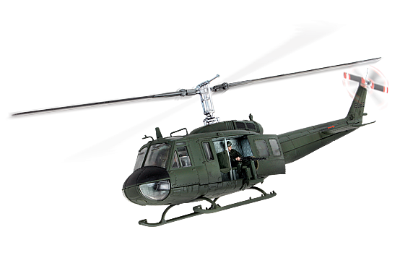
АКТУАЛЬНІСТЬ
В наш час вертольоти широко застосовуються в різноманітних сферах діяльності людини, тому їх розвитку приділяється значна увага в більшості країн світу

Slide 4
СФЕРИ ЗАСТОСУВАННЯ
Доцільність досліджень обумовлене широким використанням вертольотів майже у всіх сферах:
-видобуток корисних копалин;
-сільське господарство ;
-будівництво ;
-перевезення вантажів ;
-перевезення пасажирів ;
-дослідження корисних копалин ;
ПЕРЕВАГИ :
1)Маневреність
2)Вертикальний зліт та посадка
3)Зависання в повітрі
4)Перевезення вантажу на зовнішньому підвісі
5)Виконання будівельно-монтажних та відновлювальних робіт
НЕДОЛІКИ:
1)Менші швидкості та висота
2)Складність в управлінні
3)Обмеження зони відхилень керуючих органів
4)Погані характеристики стійкості
5)Питома витрата палива та суттєві перехресні впливи

Slide 5
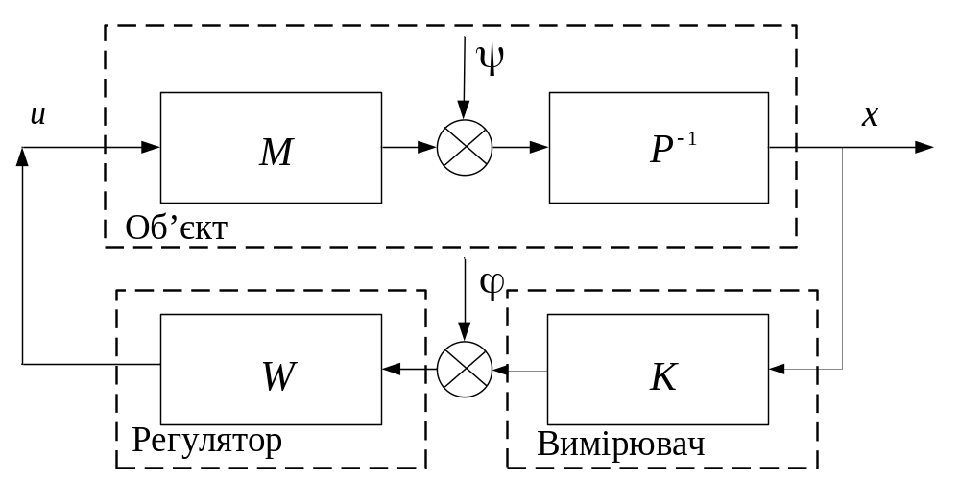
Слайд № 3
Структурна схема системи стабілізації нестійкого об’єкта
P(s)x(s) = M(s)u(s) + ψ(s),

Slide 6
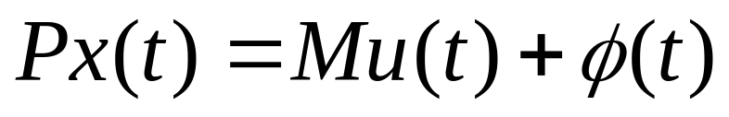
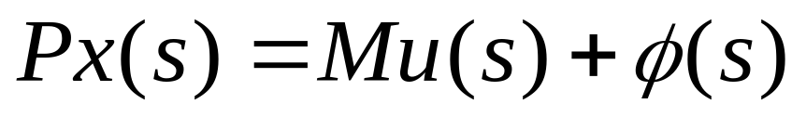

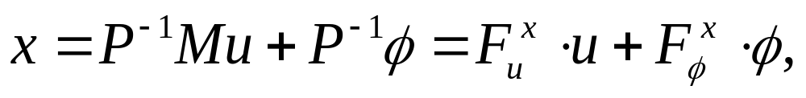
Слайд № 4
Динаміку об'єкта опишемо системою звичайних диференційних рівнянь з постійними коефіцієнтами:
перетворення по Фур'є цього рівняння:
Вирішивши попереднє рівняння відносно виходу
, отримаємо:

Slide 7
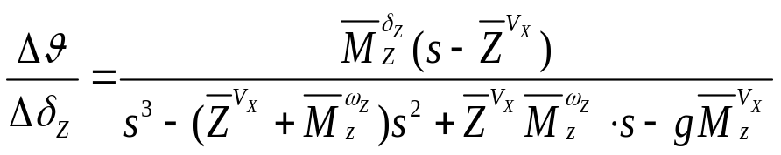
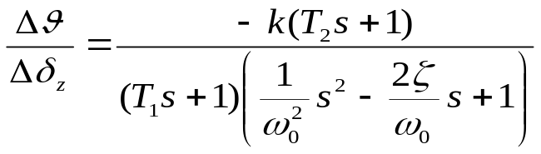
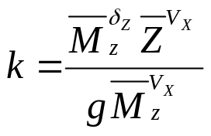
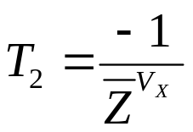
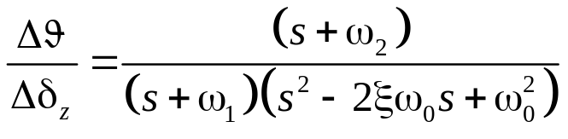


Для розрахунку оптимальної структури регулятора W(s),
проаналізуємо поздовжній рух вертольота використовуючи вираз:
Слайд № 5
його можна переписати в вигляді:
де
;
Як модель динаміки вертольота вибрано передаточну функцію від відхилення кільця
автомата перекосу до кута тангажу, що отримаємо в результаті перетворення функції:
.
де
– відхилення кута тангажу,
– відхилення кільця автомата перекосу гвинта.

Slide 8

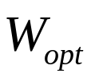
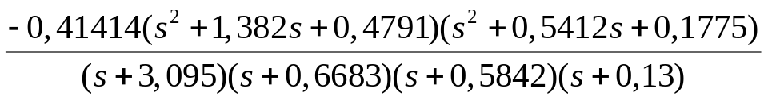
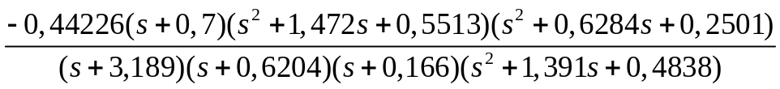
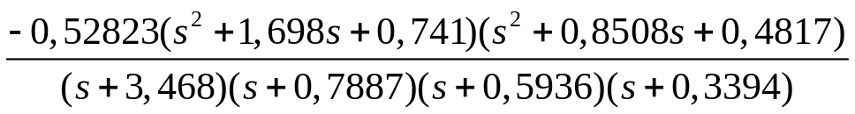
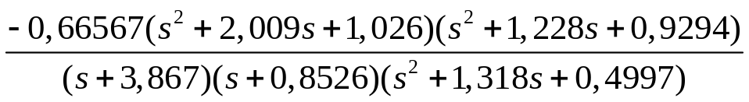
Результати синтезу оптимальної системи стабілізації кута тангажу вертольота
Слайд №6
№ п/п |  |  | Відносні показники якості
 |  |  | e₁ | e₂ | е₁+е₂= e
1 | 0,01 |  | 0,4385 | 0,0759 | 0,5144
2 | 0,1 |  | 0,3258 | 0,0973 | 0,4231
3 | 1 |  | 0,3032 | 0,2021 | 0,5053
4 | 10 |  | 1,5426 | 1,3582 | 2,9008
Передаточні функції синтезованого регулятора

Slide 9
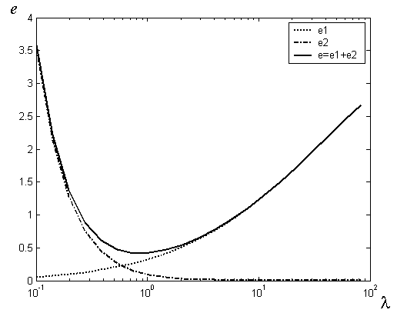
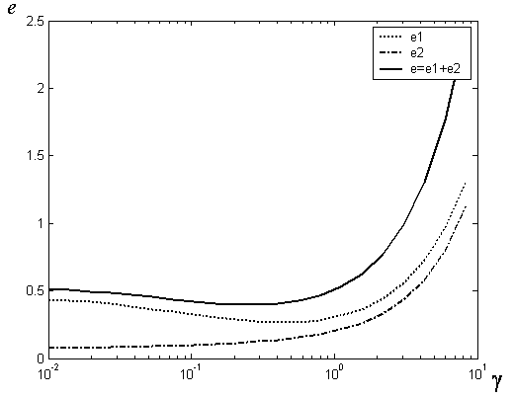
Залежність зміни показника якості е: а – е = f(λ); б – е = f (γ)
Слайд № 7
а
б

Slide 10
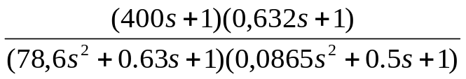
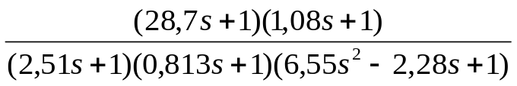
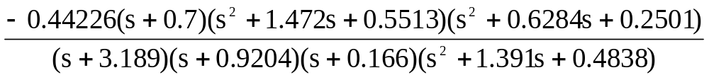
ПОРІВНЯЛЬНА ТАБЛИЦЯ
Літальний апарат | Нормалізована передатна функція поздовжнього руху | Швидкість горизонтального польоту км/год. | Частота зрізу замкненої системи ω_{с}=1/сек | Запас по фазі | Запас по амплітуді δ | постійна часу форсування T, сек
AO-1 |  | 337 | 1 | 60° | 9 | 0
S-55 |  | 83 | 1 | 30° | 10 | 1,15

Slide 11
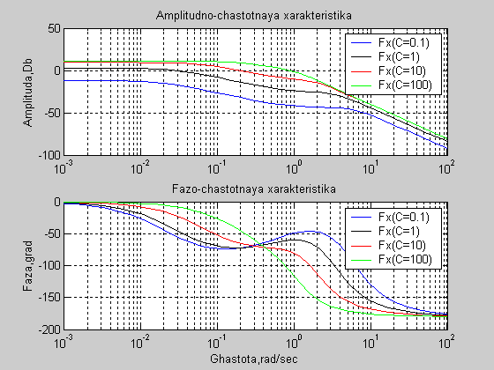
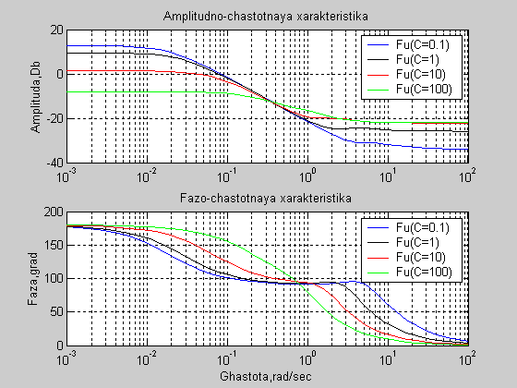
Амплітудно-частотні характеристики замкнутої системи Fx(по відхиленню) та Fu(по управління)

Slide 12
Висновки
1.Для забезпечення високоточної стабілізації вертольота необхідно проводити синтез оптимальних по точності систем.
2.В роботі виконано синтез оптимального закону стабілізації кута тангажу (передаточної функції).
3. Обчислено оптимальне значення показника якості системи.
4. Показано що точність оптимальної системи суттєво вища ніж неоптимальної.

